Slide 1
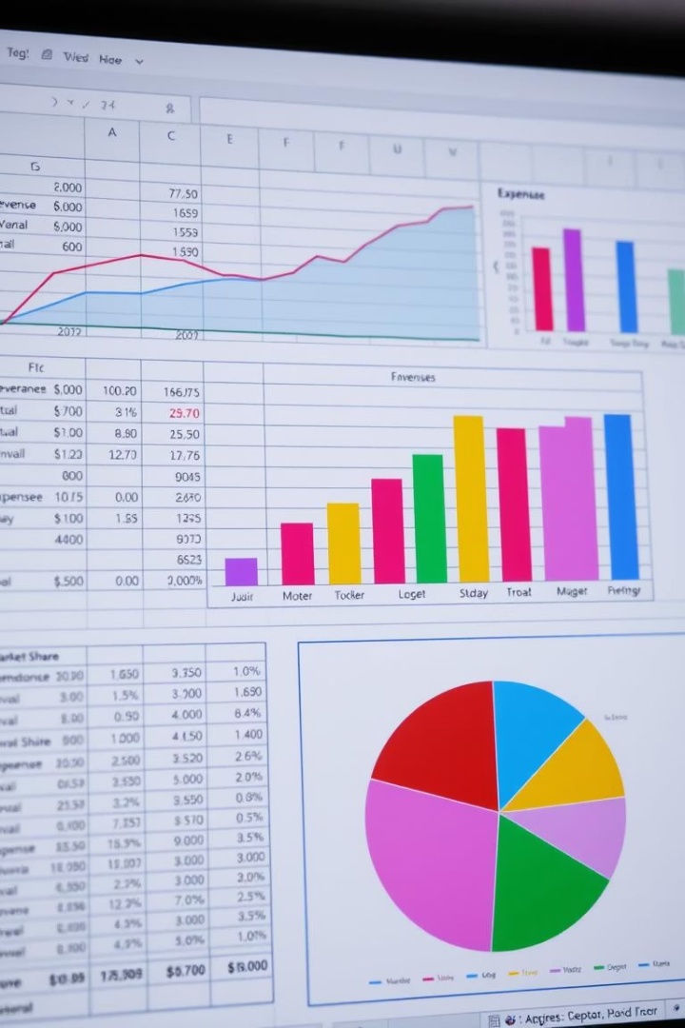
Microsoft Excel: Ваш Путь к Мастерству в Анализе Данных
Освойте самый популярный инструмент для анализа данных и откройте новые возможности в карьере и бизнесе. Более 750 миллионов пользователей по всему миру выбирают Excel для решения сложных задач.

Slide 2
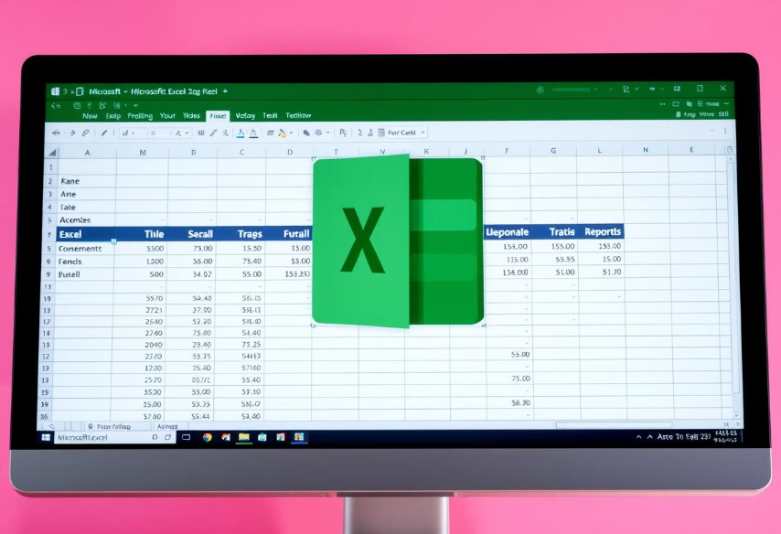
Что Такое Microsoft Excel?
Определение и Функции
Microsoft Excel - это мощное приложение для работы с электронными таблицами, разработанное корпорацией Microsoft. Оно предназначено для создания, редактирования и анализа данных, представленных в табличной форме. Excel позволяет пользователям вводить числовые и текстовые данные, выполнять вычисления с помощью формул и встроенных функций, визуализировать информацию с помощью диаграмм и графиков, а также организовывать, фильтровать и сортировать данные для более эффективной работы. Excel широко используется как в личных целях, так и в бизнесе — для бухгалтерского учёта, финансового анализа, планирования, составления отчетов и многих других задач. Программа также поддерживает автоматизацию с помощью макросов и языка программирования VBA, что даёт возможность создавать сложные и настраиваемые решения. Excel сочетает в себе мощь вычислений с удобством пользовательского интерфейса, что делает его незаменимым инструментом для всех, кто работает с данными — от новичков до продвинутых пользователей.
История и Версии
Excel поддерживает до 1,048,576 строк и 16,384 столбцов на лист, что позволяет обрабатывать большие объемы информации.
С момента своего появления в 1985 году, Excel прошел долгий путь развития, от первых версий до современных Microsoft 365. Каждая новая версия предлагала улучшенные функции и возможности для пользователей.

Slide 3



Зачем Нужен Microsoft Excel?
Повышение производительности
Принятие обоснованных решений
Оптимизация бизнес-процессов
Автоматизация расчетов и анализа данных позволяет значительно повысить производительность работы.
Визуализация данных помогает выявлять тренды и принимать обоснованные решения.
Управление финансами, запасами и продажами становится проще и эффективнее.
82% компаний используют Excel для финансового планирования. Специалисты Excel зарабатывают в среднем на 20% больше, благодаря своим навыкам и знаниям. Excel – незаменимый инструмент для любого профессионала, работающего с данными.

Slide 4





План Обучения: От Новичка до Эксперта
Основы Excel
Интерфейс, ввод и форматирование данных, простые формулы и функции, создание базовых графиков.
Расширенные Функции и Формулы
Логические функции, функции поиска и ссылок, работа с датами и временем, условное форматирование.
Анализ Данных и Сводные Таблицы
Создание и настройка сводных таблиц, вычисляемые поля и элементы, анализ "что-если", инструменты анализа данных.
VBA и Макросы
Введение в VBA, запись и редактирование макросов, создание пользовательских функций, работа с формами и элементами управления.

Slide 5
Excel в Разных Областях
Финансы
Маркетинг
Бюджетирование, анализ инвестиций, финансовое моделирование.
Анализ рекламных кампаний, сегментация клиентов.
HR
Логистика
Учет рабочего времени, расчет заработной платы, анализ персонала.
Управление запасами, оптимизация маршрутов доставки.
94% финансовых аналитиков используют Excel ежедневно. Это подтверждает его незаменимость в финансовой сфере. Excel также широко применяется в маркетинге для анализа данных и оптимизации кампаний, в HR для управления персоналом и расчетов, а также в логистике для управления запасами и оптимизации маршрутов.

Slide 6




Перспективы на Будущее
Интеграция с облачными сервисами
Microsoft 365, Power BI.
Использование искусственного интеллекта
Автоматическое распознавание данных.
Развитие инструментов визуализации
Интерактивные дашборды, 3D-графики.
Расширение возможностей VBA
Создание более сложных и мощных макросов.
Excel останется ключевым инструментом для анализа данных до 2030 года. Интеграция с облачными сервисами, использование искусственного интеллекта, развитие инструментов визуализации и расширение возможностей VBA – все это делает Excel еще более мощным и удобным инструментом для профессионалов.

Slide 7




Советы и Хитрости
Горячие клавиши
Секретные функции
Ускорение работы в Excel.
Скрытые возможности Excel.
Оптимизация производительности
Использование шаблонов
Работа с большими объемами данных.
Готовые решения для различных задач.

Slide 8
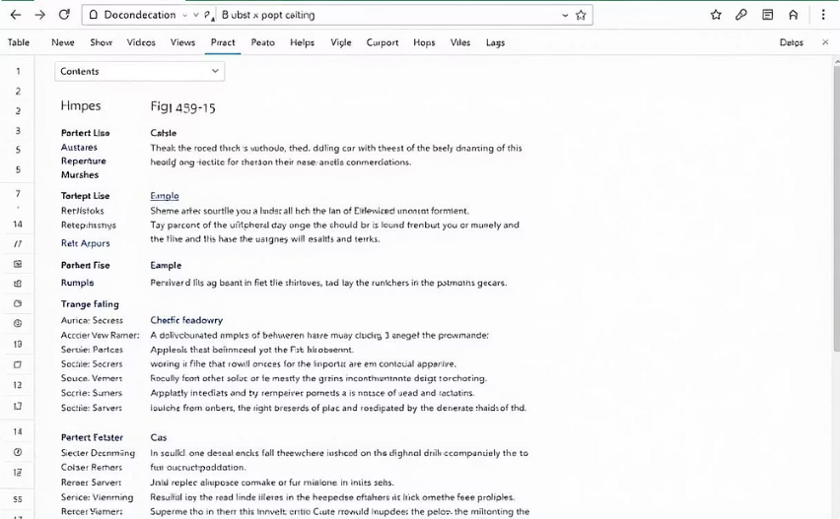

Ресурсы для Изучения Excel
Официальная документация Microsoft
Онлайн-курсы и видеоуроки
Подробное описание всех функций и возможностей Excel.
LearnExcel, Coursera, Udemy, YouTube.
Официальная документация Microsoft является надежным источником информации о всех функциях Excel. Онлайн-курсы и видеоуроки на платформах, таких как LearnExcel, Coursera, Udemy и YouTube, предлагают интерактивные способы обучения. Книги по Excel также могут быть полезны для глубокого изучения тем. Форумы и сообщества предоставляют возможность общаться с другими пользователями, обмениваться опытом и получать помощь.

Slide 9



Истории Успеха
Узнайте, как Excel помог другим добиться успеха в карьере и бизнесе. Читайте истории использования Excel в реальных проектах, интервью с экспертами и истории пользователей, которые смогли улучшить свою жизнь благодаря знаниям Excel.

Slide 10

Заключение
Excel - это мощный инструмент для анализа данных и принятия решений.
Начните свой путь к мастерству прямо сейчас!
1
Непрерывное обучение
2
Практическое применение
Постоянно изучайте новые функции и возможности Excel.
Применяйте полученные знания на практике для закрепления навыков.
3
Обмен опытом
Делитесь опытом с другими пользователями и получайте обратную связь.

